Slide 1
Eerste hulp bij je experiment
WND-Conferentie
Niels Alberts

Slide 2
Wat hebben we het vandaag over?
Rol van het experiment in het profielwerkstuk?
Opzet PWS-koffers (profielwerkstuk.nl)

Slide 3
Wie zijn jullie?
Docent/TOA?
HAVO/VWO?
PWS begeleider ja/nee?

Slide 4
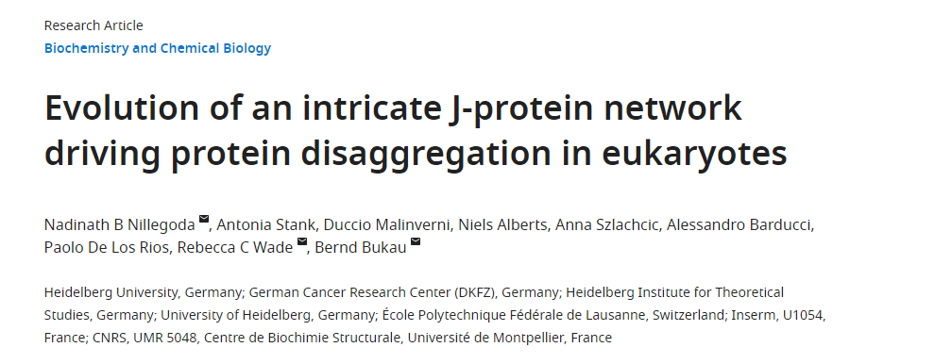
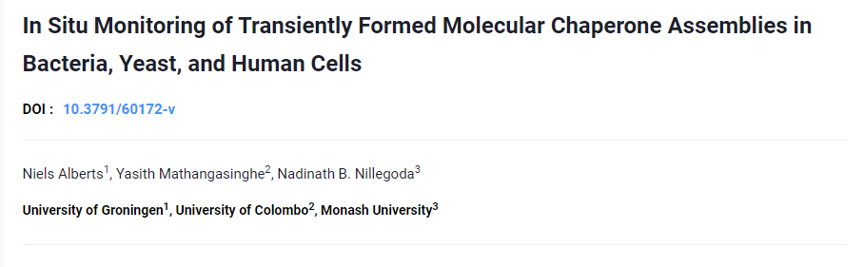
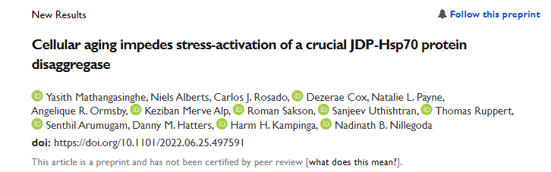
Wie ben ik?
Niels Alberts
Coördinator PWS-steunpunt bij de RuG
PhD-kandidaat moleculaire celbiologie

Slide 5
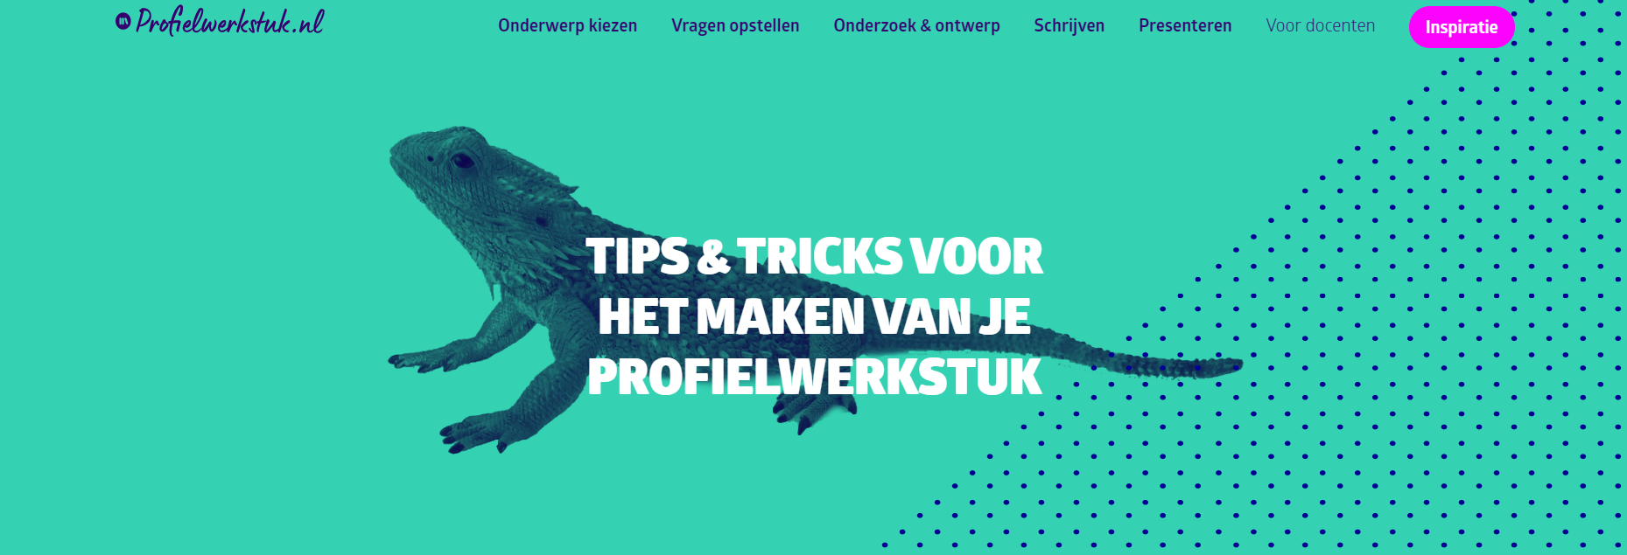


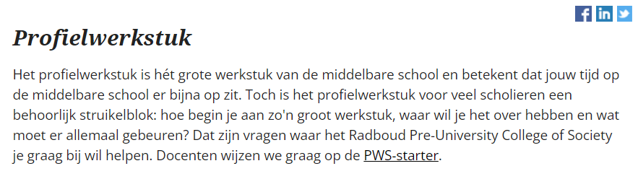
Profielwerkstukhulp bij het HO

Slide 6
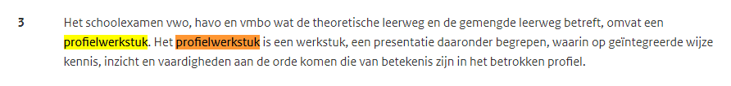
Waarom vinden wij het experiment zo belangrijk?

Slide 7
Wat is een experiment?
Wat is het verschil tussen een practicum en een experiment?
Wat is het doel van een experiment?

Slide 8
Een test onder van te voren vastgestelde voorwaarden, om onverwachte effecten op het spoor te komen, om een regel te bewijzen of te illustreren, of om een hypothese te toetsen.
a scientific procedure undertaken to make a discovery, test a hypothesis, or demonstrate a known fact.

Slide 9
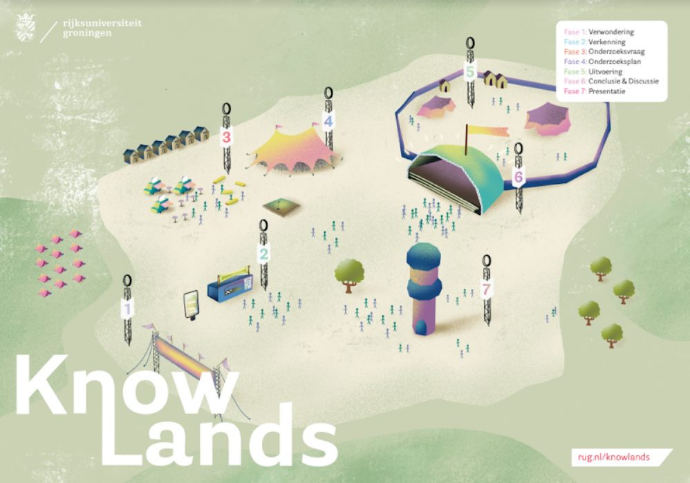
Het experiment in het PWS
Het experiment is op zichzelf een manier om de onderzoekscyclus te doorlopen

Slide 10
Het experiment in het PWS
Wat moet een leerling kunnen en/of leren van het PWS?

Slide 11
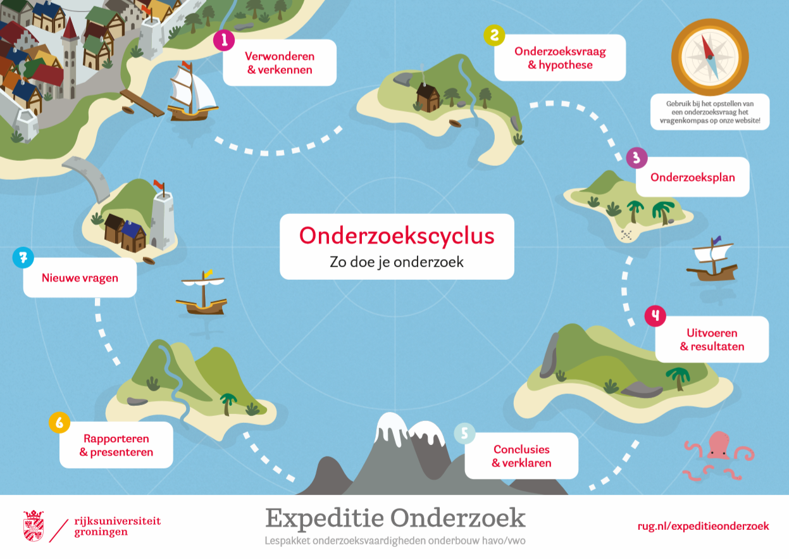
Practicum doel: leren van een methode
Experiment doel: beantwoorden van een vraag, demonstreren van een verschijnsel

Slide 12
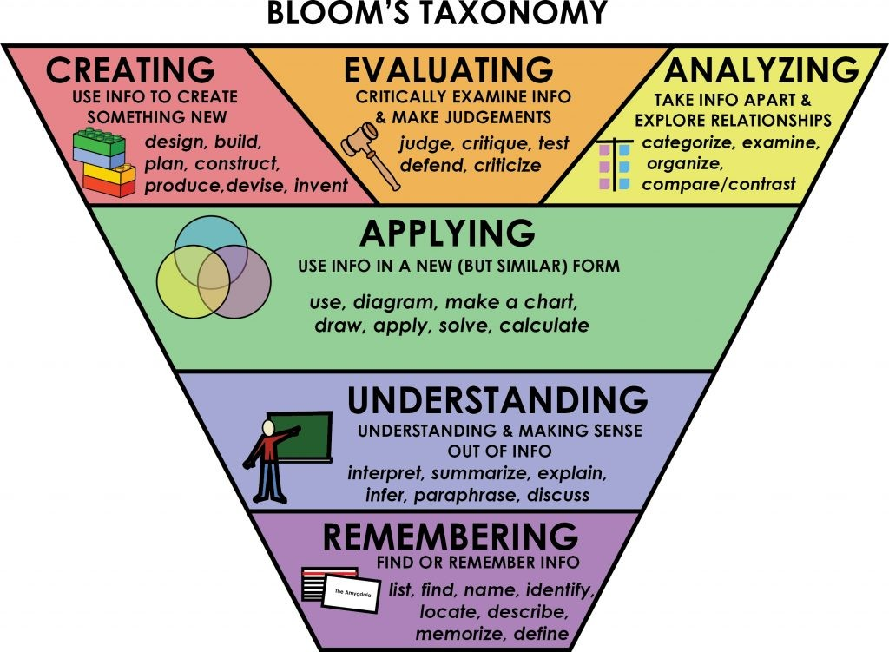
Bloom’s Taxonomy van Kennis

Slide 13
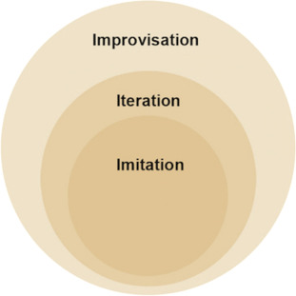
I3-model van kunde
El Zhafanly et al, 2015

Slide 14
Bachelor
Bachelor’s graduates are able to draw up a research question, design, plan and conduct research and report on it independently with a certain degree of supervision. Bachelor’s graduates are able to evaluate the value and limitations of their research and assess its applicability outside their own field
Master
is able to design, conduct and evaluate experiments and the necessary controls independently,
PhD
is able to design, conduct and evaluate a line of research independently, and capable of producing original and publishable contributions to their scientific field

Slide 15
Wat moet je kunnen?
PhD
Master
Bachelor
Leerling

Slide 16
Wat moet een scholier kunnen?
Onder begeleiding tot een goede onderzoeksvraag komen
Onder begeleiding een protocol uitvoeren om de vraag te beantwoorden

Slide 17
Wat vind het HO?
Belangrijk:
Begrip van de onderzoekscyclus
Een goede onderzoeksvraag opstellen
Beoordelen resultaten
Minder belangrijk
Iets nieuws ontdekken
Methodologie uitzoeken
De uitkomst!

Slide 18
Wat maakt een experiment een experiment?
Een experiment is systematisch
Een experiment is vergelijkend
Een experiment is specifiek

Slide 19
Afhankelijke en Onafhankelijke variabele
Bepalen hoe je onafhankelijke variabele manipuleert
Bepalen hoe je variabelen meet
Uitvoeren
Analyseren
Discussiëren

Slide 20
Voorbeeld uit de Biologie
Vraag: Wat is de optimale temperatuur om drijfmestpoppen in te vervoeren?
Vraag van bedrijf dat roofvliegen verstuurd als plaagbestrijding in varkenstallen.
Gemiddelde posttijd; 2-3 dagen, hoeveel % van de poppen komen uit na 8 dagen.
Poppen 3 dagen op bepaalde temperatuur -> dan op temperatuur stal. Tellen

Slide 21
Voorbeeld Natuurkunde/Scheikunde
Twee wiskundige modellen om frequentie van chemische oscillaties uit cerium-ferroïne-gekatalyseerde Belousov-Zhabotinsky-reactie
Vraag: Welk model beschrijft de reactie beter?
Modellen gemaakt in Mathematica en gefit aan data uit fysiek experiment

Slide 22
Voorbeeld uit de natuurkunde
Davisson-Germer experiment uitgevoerd
Effect van spanning op golflengte licht
Fit aan theoretische gegevens
Notes:
Projectiel schieten
Diffractie snelheid meten van licht
Oppervlakte spanning meten
Efficientie lampen

Slide 23
Voorbeeld sterrenkunde
Invloed van temperatuur en luchtdruk op waarneming van ‘extensive air showers’.
Database van HiSPARC-detectoren gebruikt en afgezet tegen databases van gemeten temperatuur en luchtdruk
Regressiemodel gemaakt om invloed te bereken

Slide 24
Technisch ontwerpen
Oplossing voor een bestaand probleem vinden
Plan van eisen
Prototype bouwen
Evaluatie van het product

Slide 25
Twee voorbeelden
Sextant voor navigatie ontworpen op basis van literatuuronderzoek
Plaatsbepaling op drie plaatsen om ontwerp te testen
Twee verschillende vleugelvormen voor watersport
Lift en weerstand bepaald in een zelfgebouwde waterbak

Slide 26
Deel 2: PWS-kits
Methodiek uitzoeken en uitvoeren nog niet nodig voor scholieren
Als universiteiten willen we hiermee helpen
Protocols die met standaardapparatuur op school uitgevoerd kunnen worden
Meetapparatuur ter leen beschikbaar stellen voor gebruik op school

Slide 27
Deel 2: PWS-kits
PWS kit | Biologie | Natuurkunde | Scheikunde | Wiskunde | Aardrijkunde | …
Warmtecamera | ● | ● | ●
Zonnepaneel |  | ●

Slide 28
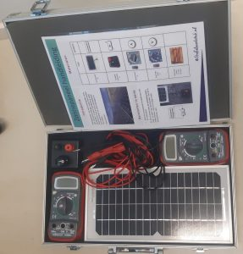
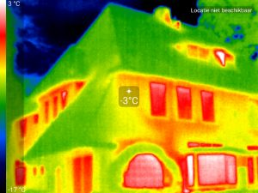
Deel 2: PWS-kits

Slide 29
Deel 2: PWS-kits
Bedenk een aantal experimenten voor het PWS die met deze materialen uitgevoerd kunnen worden?

Slide 30
Deel 2: PWS-kits
Wat voor apparatuur hebben jullie op school?
Wat voor zouden apparatuur zouden jullie lenen?

Slide 31
Open discussie
Hebben jullie vragen die ik niet behandelt heb?

Slide 32
https://profielwerkstuk.nl
https://rug.nl/pws
https://rug.nl/lespakketten
https://pws-kits.nl

